Slide 1
MACROECONOMIA
Profesor: Santiago Roca, PhD
Sesión 7: Sector externo, balanza de pagos y flujos de capitales
Notes:
ESAN // Profesor: Santiago Roca

Slide 2

Índice
Movilidad del capital
El modelo Mundell-Fleming
Macroeconomía - ESAN

Slide 3
Movilidad del capital
Notes:
ESAN // Profesor: Santiago Roca

Slide 4
Índice
Definición e implicancias
Balanza de pagos y flujos de capital
Los dilemas de la política económica: equilibrio interno y externo
Macroeconomía - ESAN
Notes:
ESAN // Profesor: Santiago Roca

Slide 5
Definición
El capital es perfectamente móvil internacionalmente cuando los inversores pueden comprar activos rápidamente en el país que deseen con bajos costos de transacción.
Macroeconomía - ESAN

Slide 6
Implicancias
La tasa de interés en un país no puede variar significativamente del resto de países sin provocar movimientos de capitales que tiendan a igualarlos.
Macroeconomía - ESAN

Slide 7
Implicancias
Como la política monetaria y fiscal afectan la tasa de interés, entonces, ambas impactan sobre los flujos de capitales (aparte del impacto de estas sobre la balanza comercial, analizada en la sesión anterior) y, por ende, la balanza de pagos
Macroeconomía - ESAN

Slide 8
Implicancias
Asimismo, la influencia de la política fiscal y monetaria sobre la economía en su conjunto, y la balanza de pagos en particular, variará según la movilidad del capital, tal como se desarrolla en la presente sesión.
Macroeconomía - ESAN

Slide 9
Balanza de pagos y flujos de capitales
SB = NX (Y, Y_{f}, R) + FC (i – i_{f})
- + + +
El ⇑ Y, que genera déficit en la cuenta corriente, se puede financiar con el ⇑ i, que atrae capitales del exterior.
Macroeconomía - ESAN

Slide 10
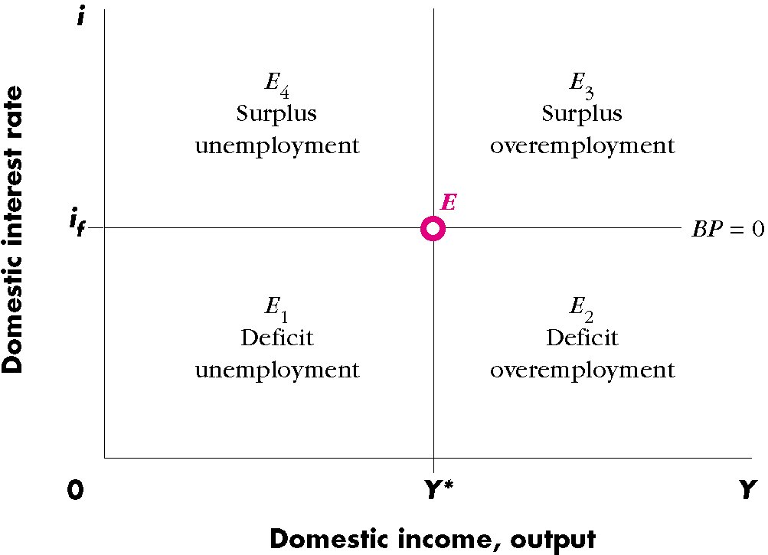
Equilibrio interno y externo
Macroeconomía - ESAN

Slide 11
El modelo Mundell y
Fleming
Notes:
ESAN // Profesor: Santiago Roca

Slide 12
Índice
Movilidad perfecta de K y TC fijo
Movilidad perfecta de K y TC flexible
Las devaluaciones competitivas o la política de empobrecer al vecino.
Macroeconomía - ESAN
Notes:
ESAN // Profesor: Santiago Roca

Slide 13
Movilidad perfecta de K y TC fijo
Se supone que el BCR quiere ⇑i para lo cual ⇓M; pero al endurecer su política monetaria, ⇑FK, por lo se tiende a ⇓tc. Como la política es mantener fijo el tc, el BCR tiene que comprar el exceso de oferta de ME, para lo cual ⇑M, y se revierte todo el proceso.
Macroeconomía - ESAN

Slide 14
Movilidad perfecta de K y TC fijo
Con perfecta movilidad de capital y tc fijo, la política monetaria del BCR no es independiente, y por lo tanto la tasa de interés local no puede ser diferente a la externa.
El compromiso de mantener el tc hace que la cantidad de dinero sea endógena, ya que el BCR debe de suministrar la cantidad de ME o MN que se demande al tc fijo.
Macroeconomía - ESAN

Slide 15
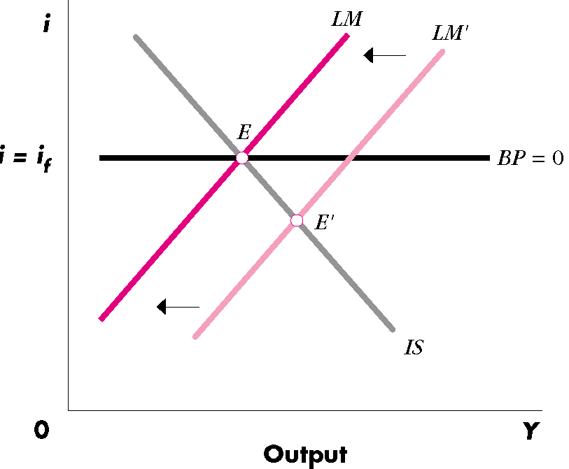
Movilidad perfecta de K y TC fijo
⇑M.
  LM a LM´
  De E a E´
  i < i_{f} ⇒ ⇓FK y existe presiones para ⇑tc
  Pero como el BCR quiere mantener el tc fijo, pierde RIN, lo que significa que vende ME y recoge MN, con lo cual ⇓M, hasta regresar al punto inicial.
Macroeconomía - ESAN

Slide 16
Movilidad perfecta de K y TC fijo
⇑G.
  IS a IS´
  De E a E´
  i > i_{f} ⇒ ⇑FK y existe presiones para ⇓tc
  Pero como el BCR quiere mantener el tc fijo, gana RIN, lo que significa que compra ME y emite MN, con lo cual ⇑ M, hasta alcanzar al punto E´´, como si fuese una política monetaria acomodaticia
E´
E´´
Macroeconomía - ESAN
IS´

Slide 17
Movilidad perfecta de K y TC flexible
Sin intervención del BCR, la balanza de pagos debe estar equilibrada, con lo cual los déficit (superávit) en cuenta corriente deben cubrirse con el superávit (déficit) en la cuenta de capitales. El ajuste del tc debe garantizar esta condición de equilibrio.
Macroeconomía - ESAN

Slide 18
Movilidad perfecta de K y TC flexible
Además, con tc flexibles, el BCR tiene capacidad de fijar la oferta monetaria, ya que no existe el nexo directo entre la balanza de pago y esta variable (EMBP), debido a la no intervención del BCR en el mercado cambiario.
En este caso, sólo existe una tasa de interés donde la balanza de pagos está en equilibrio: i=i_{f}
La implicancia sobre la IS es que ⇑o⇓TCR lo desplazan a la derecha por el ⇑o⇓ NX.
Macroeconomía - ESAN

Slide 19
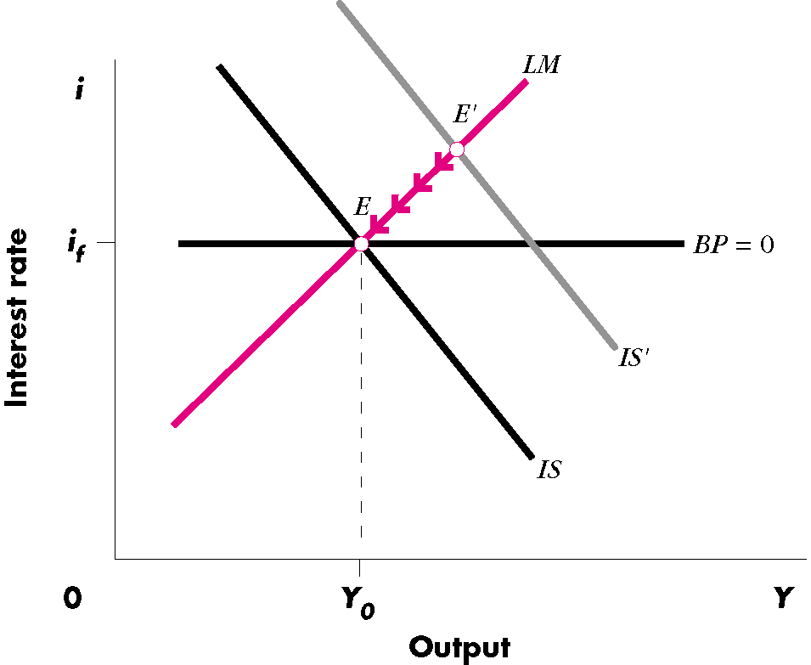
Movilidad perfecta de K y TC flexible
⇑ demanda extranjera por nuestras exportaciones
  IS a IS´
  De E a E´
  i > i_{f} ⇒ ⇑FK y ⇓tc hasta regresar de nuevo a E, por ⇓NX.
Macroeconomía - ESAN

Slide 20
Movilidad perfecta de K y TC flexible
⇑ G
  IS a IS´
  De E a E´
  i > i_{f} ⇒ ⇑FK y ⇓tc hasta regresar de nuevo a E, por ⇓NX.
  Efecto desplazamiento total de ⇑G por ⇓NX
Macroeconomía - ESAN

Slide 21
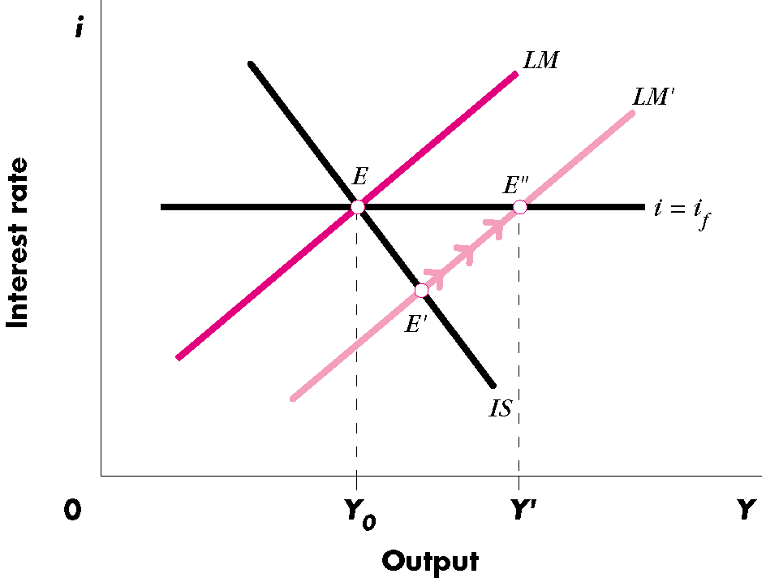
Movilidad perfecta de K y TC flexible
⇑ M
  LM a LM´
  De E a E´
  i < i_{f} ⇒ ⇓FK y ⇑TCR
  La depreciación de la moneda ⇑NX, con lo cual la IS se desplaza a la derecha y alcanzar el punto de equilibrio en E’’.
Macroeconomía - ESAN
IS´

Slide 22
Las devaluaciones competitivas
Las expansiones monetarias con tc flexibles generarían mayores exportaciones netas, producción y empleo … a costa de las exportaciones, producción y empleo del resto del mundo (política de empobrecer al vecino).
Macroeconomía - ESAN

Slide 23
Las devaluaciones competitivas
La devaluación de la moneda es una forma de desplazar demanda de un país a otro sin alterar la demanda a nivel mundial. Esto es útil en el caso de ciclos divergentes de las economías (uno en recesión y el otro en expansión).
Macroeconomía - ESAN

Slide 24
Las devaluaciones competitivas
Desde el punto de vista de un país, la devaluación siempre es atractiva, siempre y cuando sea una devaluación en términos reales, porque atrae la demanda mundial y eleva la producción.
Macroeconomía - ESAN

Slide 25
Las devaluaciones competitivas
Si todos los países hacen lo mismo, no existe ningún beneficio, por lo que la salida a un problema de pobre demanda mundial es coordinar las políticas fiscales y monetarias y no las devaluación competitivas … obviamente, mientras no exista esta coordinación, las devaluaciones son atractivas.
Macroeconomía - ESAN

Slide 26
Ejemplo negativo: Brasil y Argentina
Devaluación brasileña de 1999: ganancia de competitividad de Brasil, pero pérdida de competitividad de su principal socio comercial Argentina ...
Después de 2 años, la crisis Argentina contagia a Brasil por mayor riesgo regional y retracción de flujos de capitales.
Con la creciente interdependencia comercial y regional, “exportar la crisis” a sus vecinos (o “empobrecer al vecino”) tiene a la postre un efecto boomerang sobre la propia economía.
Macroeconomía - ESAN
Notes:
ESAN // Profesor: Santiago Roca

